Slide 1

Functions
Functions no SQL Server
Uma introdução às funções e como elas podem melhorar suas consultas SQL.

Slide 2





SQUAD
Alunos SENAI: Desenvolvimento de Sistemas
EDUARDO
ALVES
MATHEUS
NADUR
RICHARD PASSARELLI
EDUARDO
PASQUALETTI
PAULO
GONÇALVES

Slide 3
AGENDA
SLIDE 1-2
O QUE É UMA FUNÇÃO?
SLIDE 12
BOAS PRÁTICAS AO USAR FUNÇÕES
SLIDE 3
TIPOS DE FUNÇÕES NO SQL SERVER
SLIDE 13
CONCLUSÃO
SLIDE 4-5
FUNÇÕES ESCALARES
SLIDES 14
MATERIAL DE APOIO
SLIDE 6-7
FUNÇÕES DE TABELA
SLIDE 15
PERGUNTAS ?
SLIDE 8-9
FUNÇÕES DE AGREGAÇÃO
SLIDE 16
AGRADECIMENTOS
SLIDE 10-11
EXEMPLOS PRÁTICOS

Slide 4
O QUE É UMA FUNÇÃO?
Definição técnica de função no contexto SQL.(conjunto instruções, ação/calculo, valores, programa)
Por que usamos funções? (Reutilização de código, legibilidade, etc.)

Slide 5
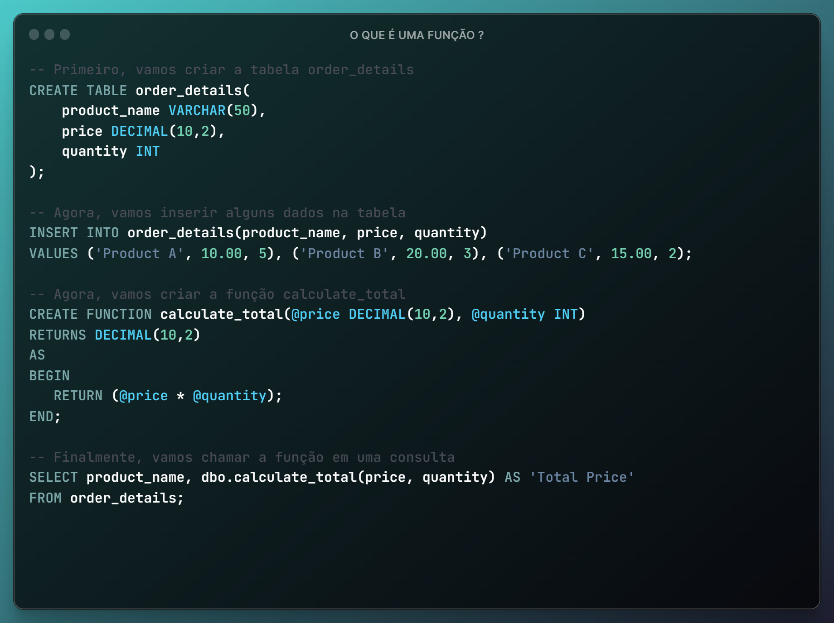
O QUE É UMA FUNÇÃO?
Imagem 1: Ilustração de uma função sendo chamada ou esquema simplificado de código.

Slide 6
TIPOS DE FUNÇÕES NO SQL SERVER
Lista dos tipos de funções:
Funções Escalares
Funções de Tabela
Funções de Agregação

Slide 7
FUNÇÕES ESCALARES
Definição e uso.
Exemplos de funções escalares comuns: LEN(), UPPER(), LOWER(), etc.

Slide 8
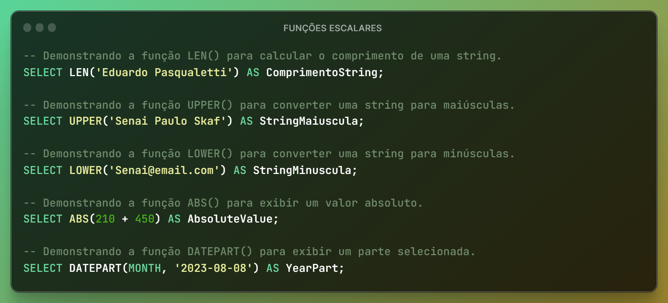
FUNÇÕES ESCALARES
Imagem 2: Algumas funções escalares.

Slide 9
FUNÇÕES DE TABELA
Definição e uso.
Exemplo: STRING_SPLIT.

Slide 10
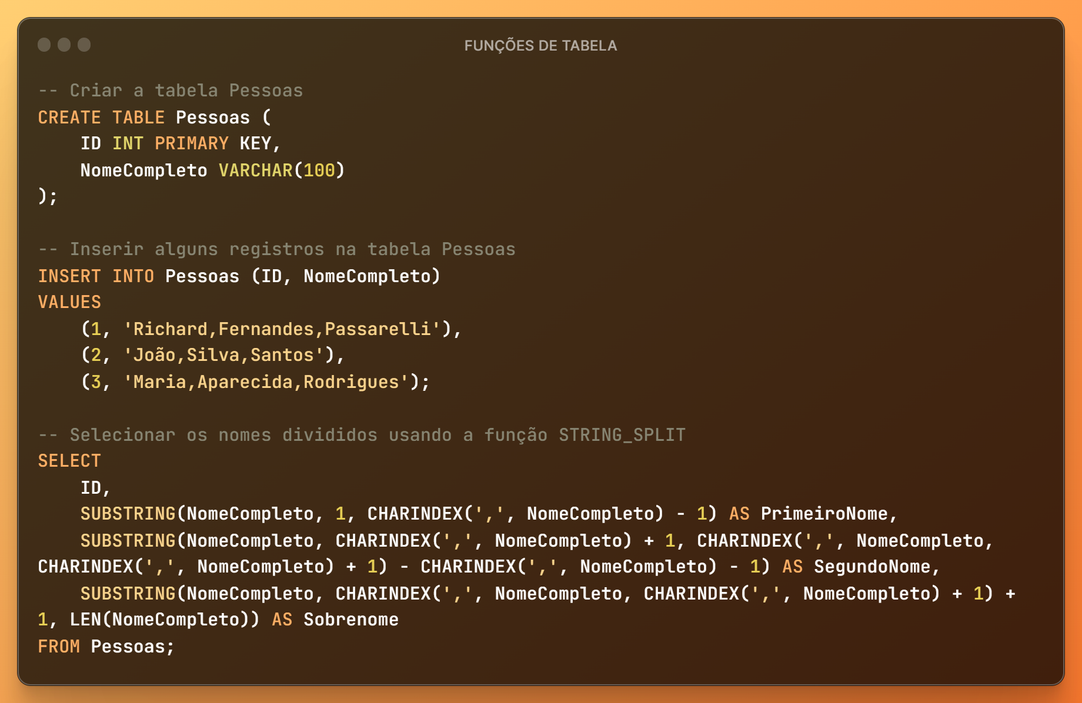
FUNÇÕES TABELARES
Imagem 3: Algumas funções tabelares.

Slide 11
FUNÇÕES DE AGREGAÇÃO
Definição e uso.
Exemplos comuns: SUM(), AVG(), COUNT(), etc.

Slide 12
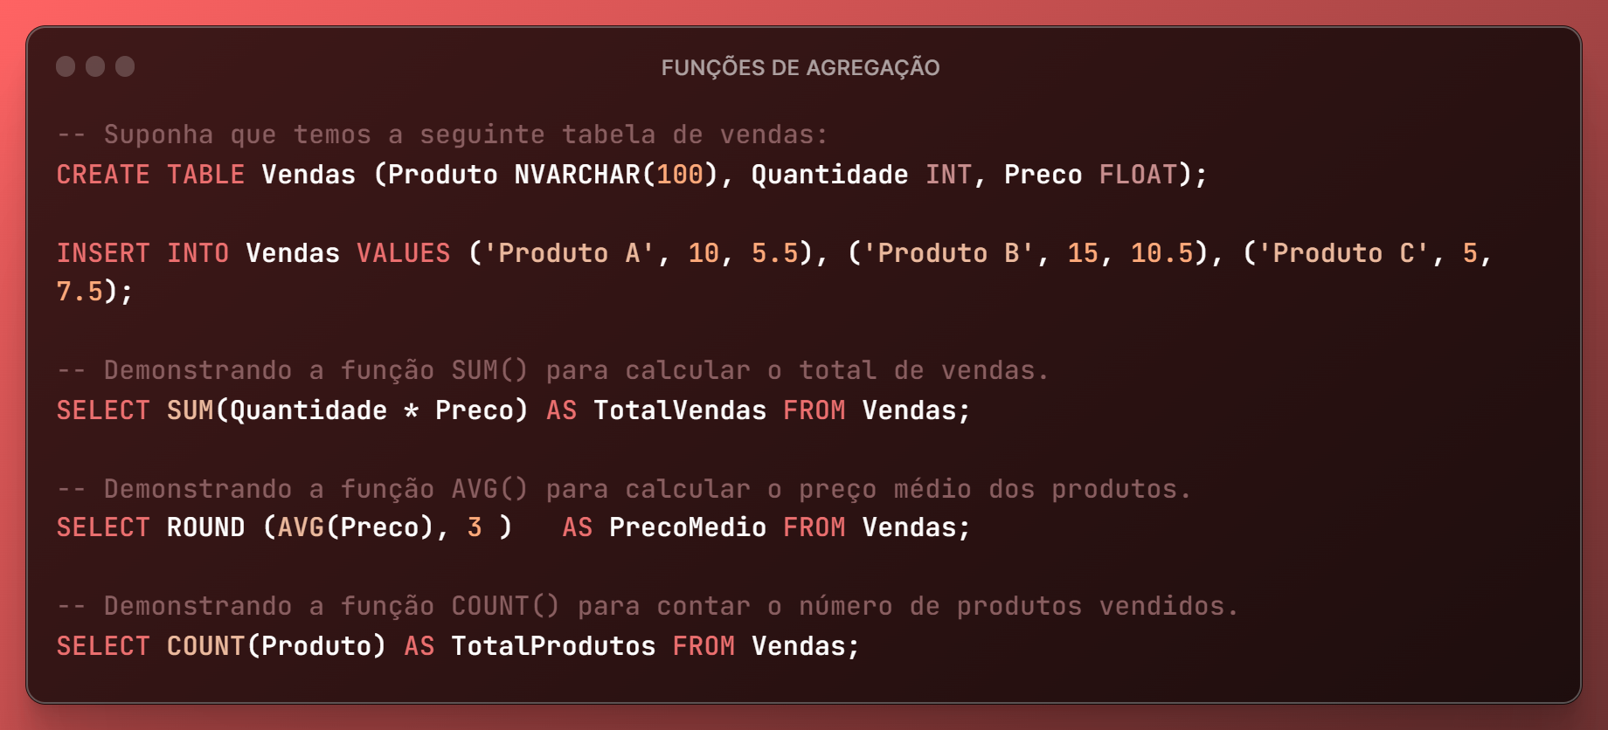
FUNÇÕES DE AGREGAÇÃO
Imagem 4: Algumas funções agregação.

Slide 13
EXEMPLO PRÁTICO
Imagine que você está desenvolvendo um sistema de RH e precisa calcular o bônus anual dos funcionários. O bônus é determinado por quanto tempo o funcionário está na empresa: 2% do salário anual para cada ano de serviço.

Slide 14
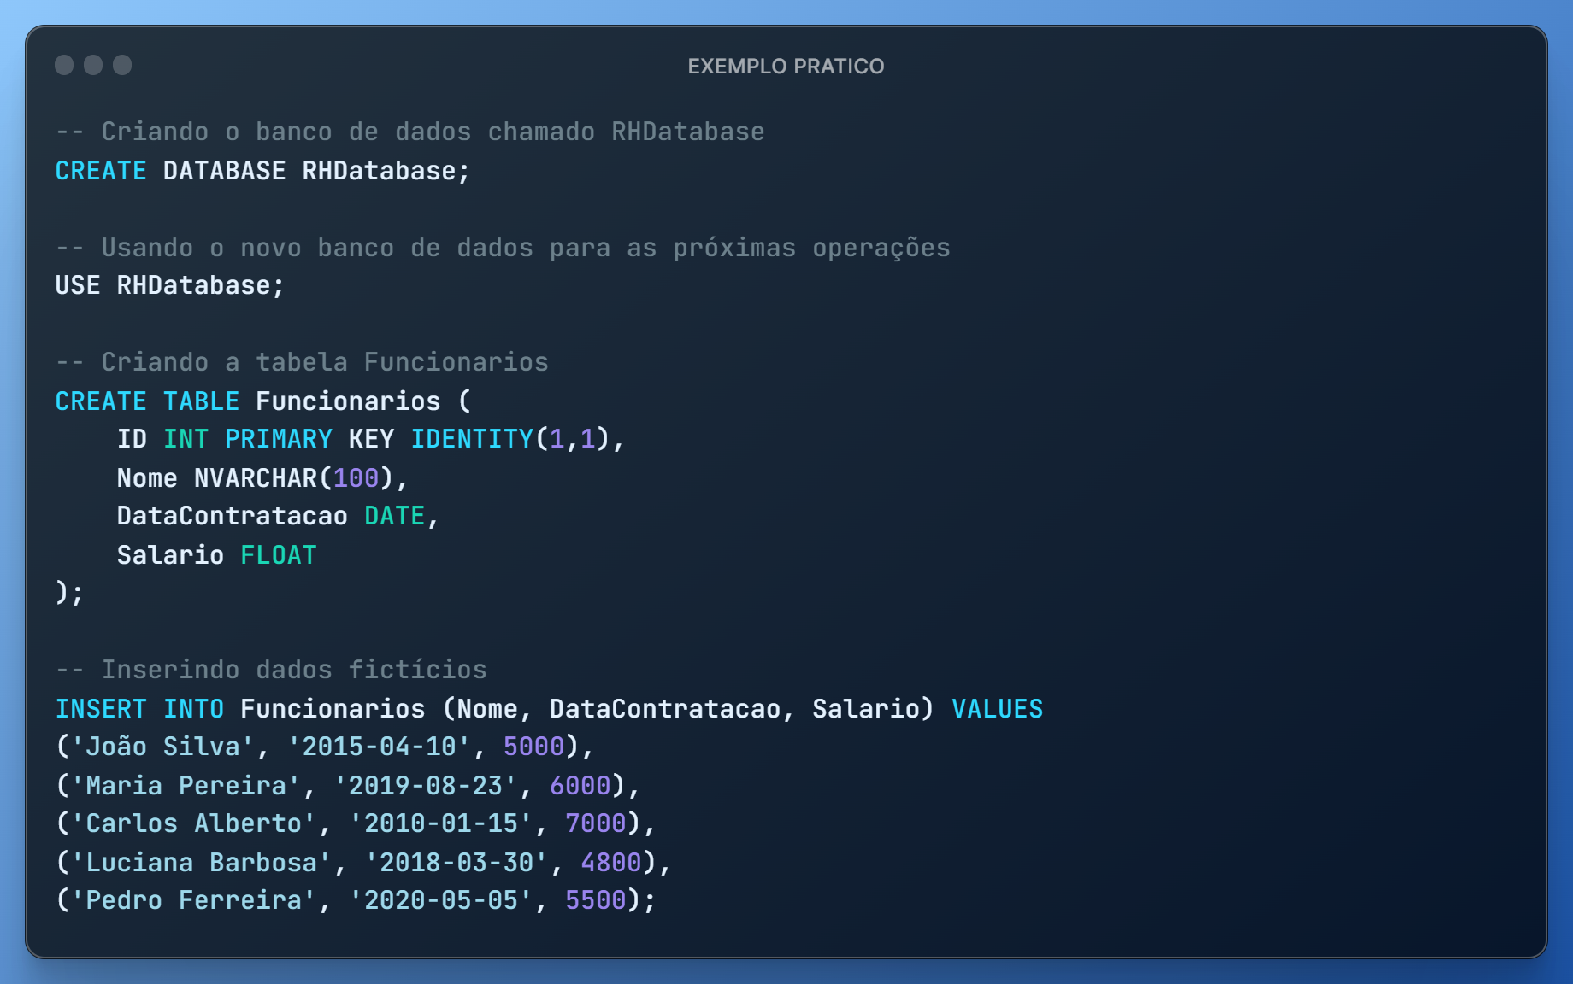
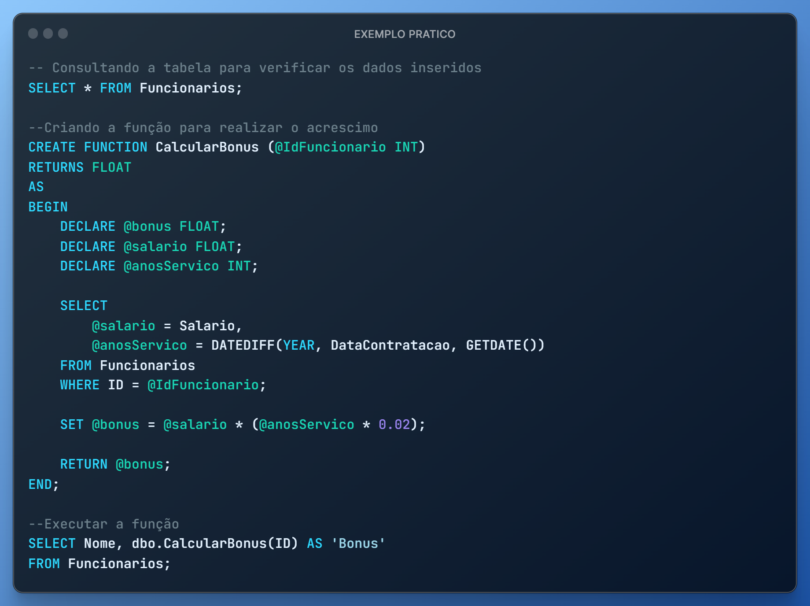
EXEMPLO PRÁTICO
Imagem 6 e 7: Exemplo prático.

Slide 15
BOAS PRÁTICAS
Importância da otimização e documentação.
Dicas de desempenho ao usar funções.
Considerações sobre legibilidade e manutenção.

Slide 16
CONCLUSÃO
Resumo da importância das funções no SQL Server.

Slide 17
MATERIAL DE APOIO
https://learn.microsoft.com/en-us/sql/t-sql/statements/create-function-transact-sql?view=sql-server-ver16
https://www.w3schools.com/sql/sql_ref_sqlserver.asp
https://www.devmedia.com.br/construindo-funcoes-para-sql-server/20934

Slide 18
Perguntas ?

Slide 19
Obrigado Pela Atenção !

